Slide 1

医学影像文献总结及当前工作进展
报 告 人：李光宇
1

Slide 2
目 录
文献总结
文献解读
工作进展
后续方向

Slide 3
文献总结
杂志名称 | 影响因子 | 中科院分区
IEEE Transactions on Biomedical Engineering | 4.491 | 2区
IEEE Internet of Things Journal | 9.515 | 1区
IEEE Journal of Biomedical and Health Informatics | 4.217 | 2区
IEEE Transaction on Medical Imaging | 7.816 | 2区

Slide 4
文献解读
影像分类
影像语义分割
影像目标检测
影像重建
其他
深度学习医学影像应用

Slide 5
影像分类
Computer-Aided Diagnosis of Label-Free 3-D Optical Coherence Microscopy Images of Human Cervical Tissue
IEEE TRANSACTIONS ON BIOMEDICAL ENGINEERING, SEPTEMBER 2019

Slide 6
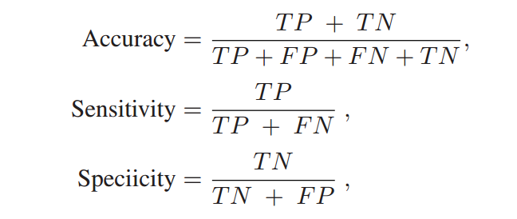
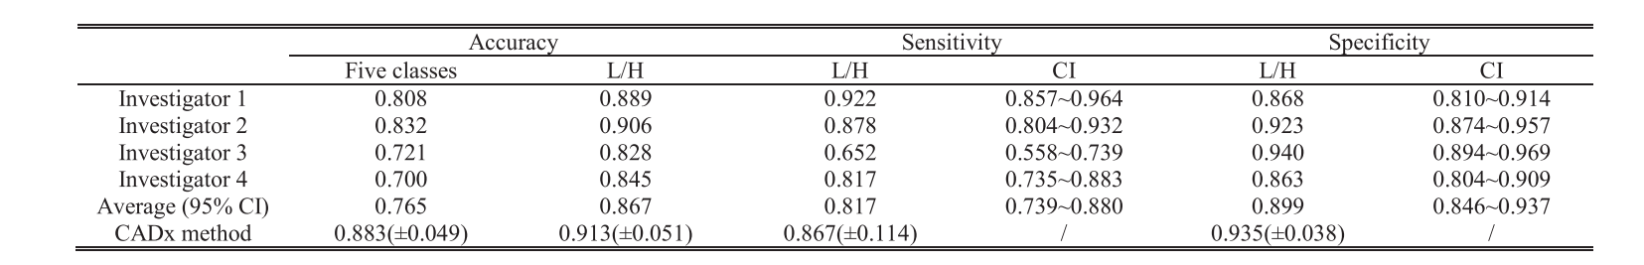
影像分类
数据集组成：光学相干层析成像（optical coherence tomography, OCT）
所用方法：VGG-16 CNN，SVM分类

Slide 7
影像语义分割
Automatic Pulmonary Lobe Segmentation Using Deep Learning
2019 IEEE 16th International Symposium on Biomedical Imaging (ISBI 2019) Venice, Italy, April 8-11, 2019

Slide 8
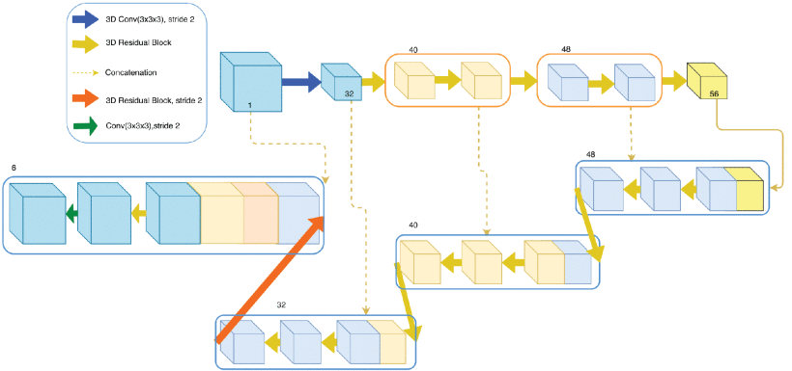
影像语义分割
数据集组成：LIDC-IDRI数据集中删除切片厚度大于3mm，切片间距不一致或缺少切片的CT扫描来创建LUNA16，从而为肺结节检测提供评估框架
使用方法：V-Net

Slide 9
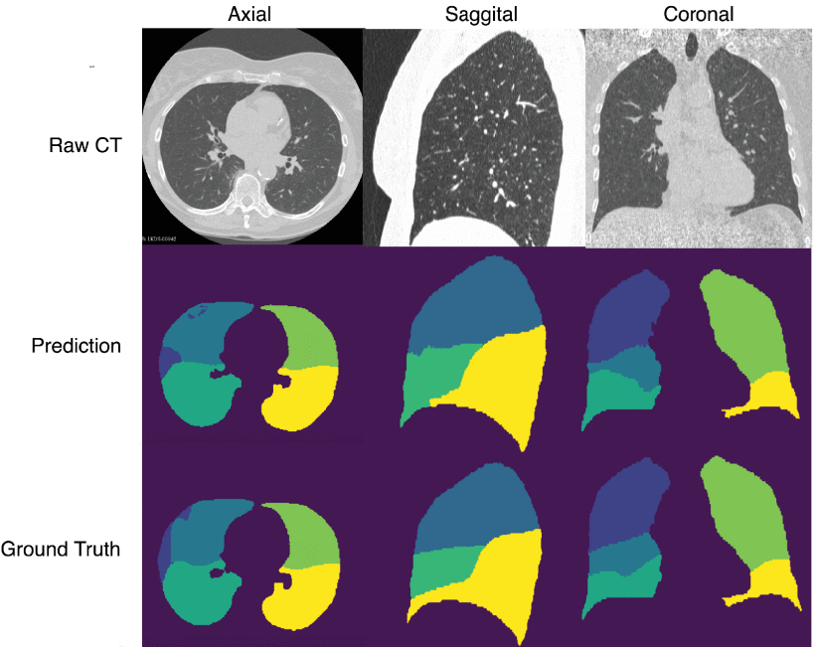
影像语义分割

Slide 10
影像目标检测
3-D Convolutional Neural Networks for Automatic Detection of Pulmonary Nodules in Chest CT
IEEE Journal of Biomedical and Health Informatics (Sept. 2019 )

Slide 11
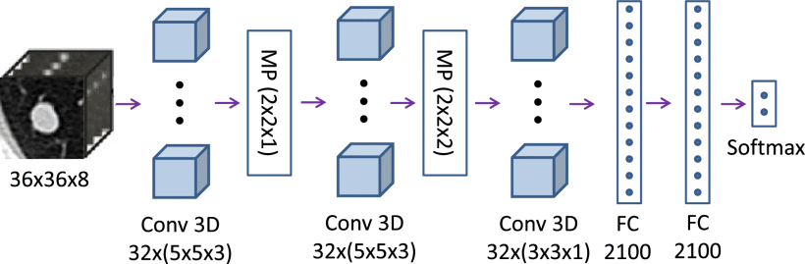
影像目标检测
数据集组成： Lung Image Database Consortium (LIDC) dataset

Slide 12
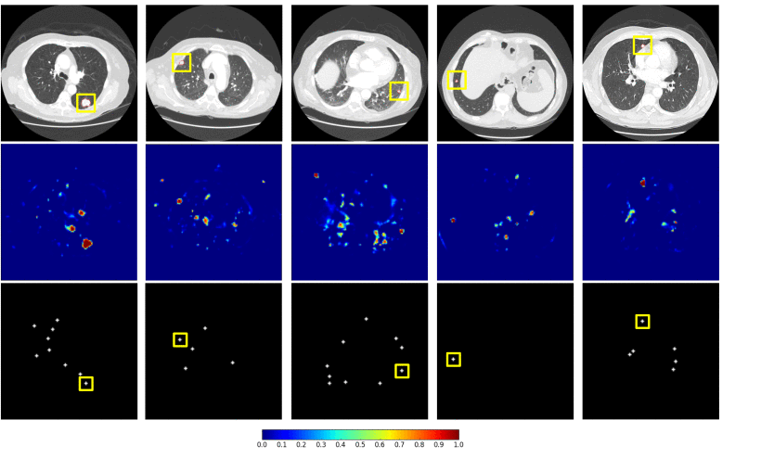
影像目标检测

Slide 13
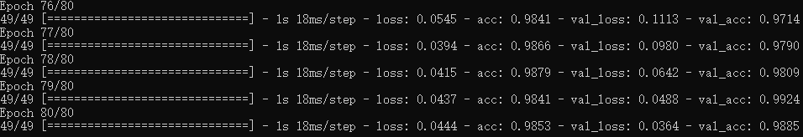
工作进展
数据集组成：泪腺上皮来源肿瘤影像组学，良性与恶性
所用方法：Lenet
训练精度

Slide 14
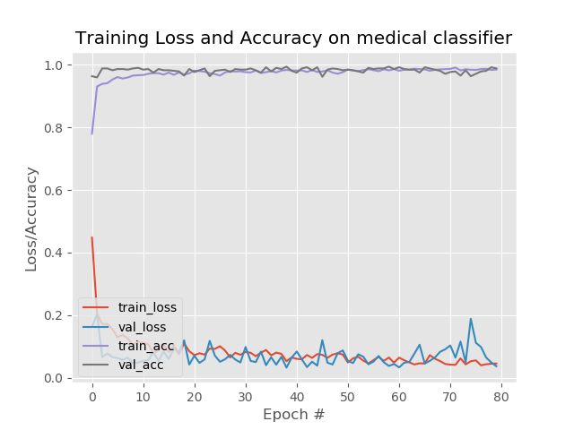
工作进展
训练结果可视化

Slide 15
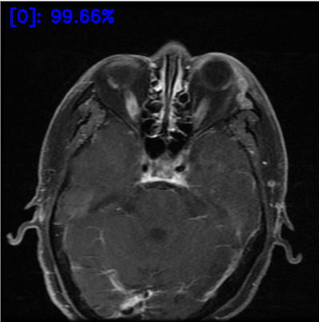
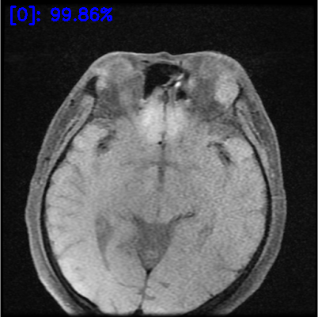
工作进展
测试图片

Slide 16
后续方向
数据集
深度学习算法
评估标准
CT
OCM
MRI
ECHO
U-net
Cascade rcnn
LSTM
Vgg
Sensitivity
Speciicity
F1-score

Slide 17
感谢！

